Slide 1

Retrato de Baruch Spinoza atribuído a Samuel van Hoogstraten

Slide 2

Gravura de Baruch Spinoza

Slide 3

Esboço da "Ética" de Spinoza em latim

Slide 4

Spinoza, "Tractatus Theologico-Politicus", 1675

Slide 5

Estátua de Satoshi Nakamoto por Gergely, R., & Gilly, T. (2021). Parque Graphisoft, Budapeste, Hungria

Slide 6


Pintura que representa a exclusão de Spinoza da comunidade judaica de Amesterdão
Selo utilizado por Baruch Spinoza

Slide 7



Nicolau Copérnico
Galileu Galilei
Johannes Kepler

Slide 8

Gottfried Wilhelm Leibniz
Immanuel Kant
Arthur Schopenhauer
Friedrich Nietzsche

Slide 9

Denis Diderot
Voltaire
Jean-Jacques Rousseau

Slide 10

Voltaire

Slide 11

Galileu Galilei

Slide 12

Spinoza, "A Ética"

Slide 13

Spinoza, "Tractatus Theologico-Politicus" (Tratado Teológico-Político)

Slide 14

Gilles Deleuze

Slide 15

Spinoza, "Tractatus Theologico-Politicus" (Tratado Teológico-Político)

Slide 16

"Ética", Parte I, "Acerca de Deus"

Slide 17

Pintura de William Blake, "Deus criando o Universo"

Slide 18

O terramoto de Lisboa, 1755

Slide 19

Gottfried Wilhelm Leibniz

Slide 20

Jean-Jacques Rousseau

Slide 21


Nicolas Copernic
Charles Darwin

Slide 22

Mapa Circumpolar do Norte, século XIX

Slide 23



Galileu Galilei
Isaac Newton
Albert Einstein

Slide 24

René Descartes

Slide 25

René Descartes, "Discurso sobre o Método"

Slide 26

Estátua de Descartes

Slide 27

Penso, logo existo
Descartes

Slide 28

Apêndice à primeira parte da "Ética" de Spinoza

Slide 29

Emmanuel Kant

Slide 30

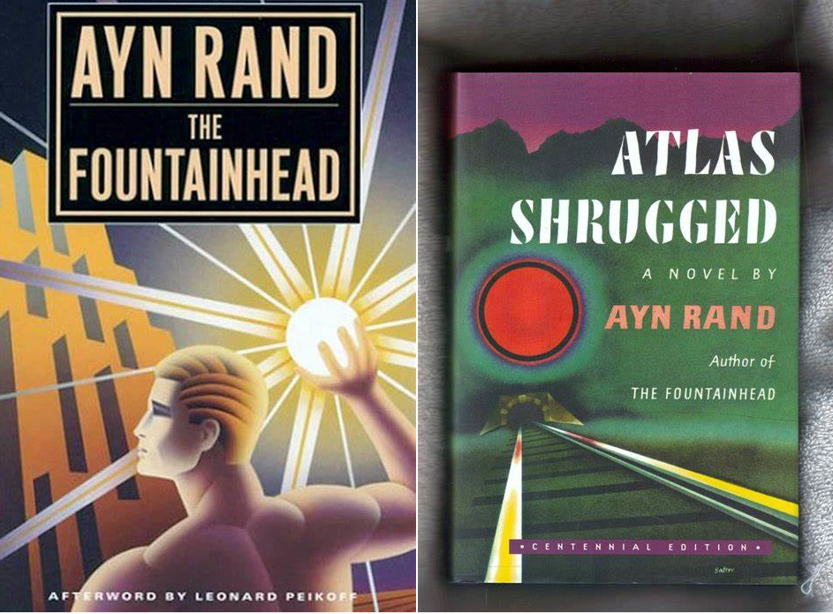
Ayn Rand
O Chafariz
Atlas Shrugged

Slide 31

Spinoza, "Ética", Terceira Parte

Slide 32
Nicolau Copérnico
Galileu Galilei
Johannes Kepler

Slide 33

Jean-Baptiste Lamarck

Slide 34

Georges Cuvier

Slide 35

F.A.Hayek, "The Road to Serfdom" (O caminho para a servidão)

Slide 36
Esboço da Ética de Spinoza em latim

Slide 37
Pintura de William Blake, "Deus criando o Universo"

Slide 38

Gilles Deleuze

Slide 39


Voltaire, "Cartas de Inglaterra"

Slide 40

Anicet Charles Gabriel Lemonnier, "Salão de Madame Geoffrin", século XVIII

Slide 41

Prefácio ao "Tratado Teológico-Político" de Spinoza

Slide 42

Retrato de Sócrates

Slide 43

Fresco de Santo Agostinho de Sandro Botticelli, 1480

Slide 44

Spinoza, "Ética", Parte 3

Slide 45
Gilles Deleuze

Slide 46
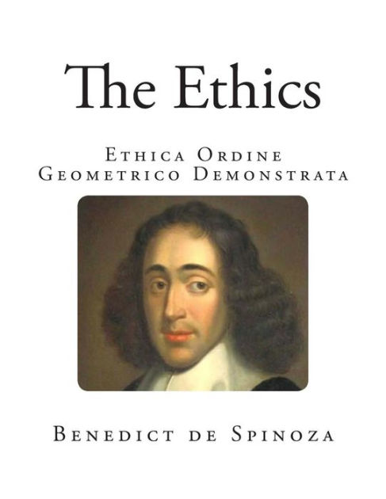
Spinoza, "A Ética"

Slide 47

Prefácio ao Tratado Teológico-Político de Spinoza

Slide 48

Crescimento da Bitcoin

Slide 49

Estátua de Júpiter

Slide 50
Esboço da Ética de Spinoza em latim

Slide 51


Friedrich Nietzsche
Uma estátua de Rousseau em Genebra

Slide 52

Friedrich von Hayek

Slide 53

Frédéric Bastiat

Slide 54

Milton Friedman

Slide 55

"O Manifesto Cripto-Anarquista" e "Um Manifesto Cypherpunk"

Slide 56

Bloco Bitcoin Genesis

